Slide 1

TOI推廣計畫
解題-后羿射日

Slide 2
很久很久以前，天上有不只一個太陽，而是有N顆太陽同時照亮地面。太陽們的胡作非為讓人民非常困擾，猛烈的陽光烤焦了土地上的稻麥農作，曬枯了樹木花草，使得人們被曬得又黑又沒有食物，飢餓乏力連路都走不動。天帝見狀後非常生氣，於是把天上最勇敢的大神后羿叫來，為民除害。
然而，后羿的技術有限，無法射太遠，只有太陽在他的射程範圍R 以內（包含）才能射下，且每顆太陽及后羿都有不同的等級L，若是太陽等級比后羿等級高也沒辦法射下。請寫一個程式判斷后羿能夠幫助人民射下幾顆太陽。
請寫一個程式判斷后羿能夠幫助人民射下幾顆太陽。
題
目
2

Slide 3
輸入格式
第一行有四個整數分別表示后羿的x座標值 x₀與y座標值 y₀ (-1000 ≤ x₀, y₀ ≤ 1000)、等級 L₀ (1 ≤ L₀ ≤ 5) 及射程範圍 R (0 ≤ R ≤ 3000)。第二行有一個整數N (0 ≤ N ≤ 10) 代表有幾顆太陽。接下來有N行，每行有三個整數，分別代表太陽的x座標值 x_{i}、y座標值 y_{i} (-1000 ≤ x_{i}, y_{i} ≤ 1000, 1 ≤ i ≤ N) 及等級 L_{i} (1 ≤ L_{i} ≤ 5, 1 ≤ i ≤ N)。
輸出格式
輸出一行，以一個整數表示后羿可以射下幾顆太陽。
輸入範例 10 10 5 50 3 20 10 1 -100 50 2 0 0 3 | 輸出範例 2
3

Slide 4

解題重點:
計算兩點距離位置
迴圈使用
4

Slide 5
計算兩點距離
假設后羿的位置為(x₀, y₀)，太陽位置為(x₁, y₁)，則兩點距離為太陽與后羿的距離需在射程範圍內，則計算方法為d ≤ R。
6

Slide 6
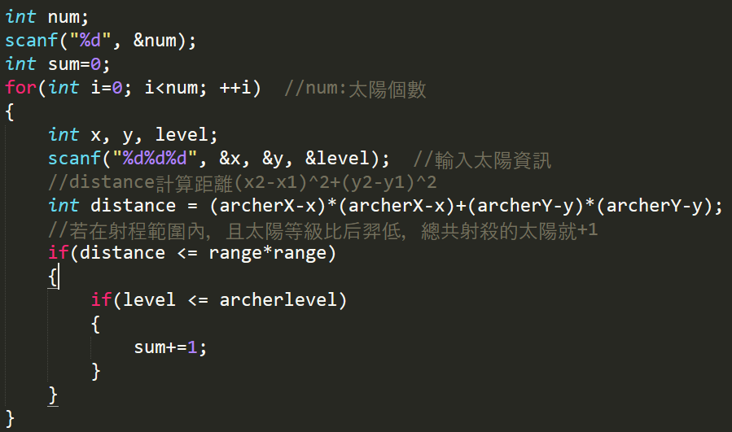
迴圈
如右圖程式碼
num表示太陽的個數
sum表示太陽被射殺的個數
以for迴圈逐一輸入太陽資訊，
並判斷其是否達到射殺標準，
若是，則射殺太陽的總數+=1
5

